Slide 1
Projet IOT
Store Automatique

Slide 2
Membres de l´équipe
Grathwohl Hugo
Saffo Leila
Theubo Ghislain
Lening Steve

Slide 3
CONTENU
01
02
Problématique et Valeur ajoutée du projet
Description du projet
03
Matériels et Logiciels utilisés
04
Scénario d’utilisation & Demo
05
Bilan

Slide 4
01
Description du projet

Slide 5
Description du projet
Nous avons intitulé notre projet STOMAT. Il s´agit d´un store Automatique, qui se ferme et s'ouvre en fonction de la luminosité. Il dispose aussi de commandes manuelles qui permettent de gérer manuellement le store.

Slide 6
02
PROBLÉMATIQUE ET VALEUR AJOUTÉE DU PROJET

Slide 7
PROBLEMATIQUE
Comment concevoir un store automatique, simple à utiliser et qui s'adapte à la luminosité ambiante ?
Comment donner la possibilité à l'utilisateur de contrôler le store de façon manuelle ?
Comment rendre les commandes du store personnalisables par l'utilisateur ?

Slide 8
03
Matériels et logiciels utilisés

Slide 9
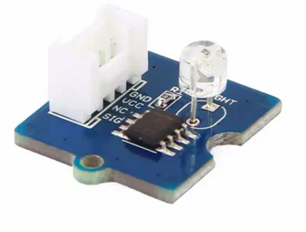
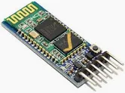
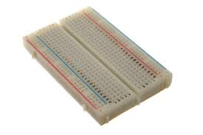
MATERIELS
Capteur de lumière
Module Bluetooth
Breadboard

Slide 10
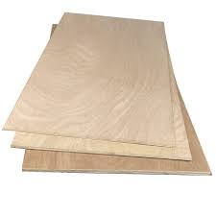
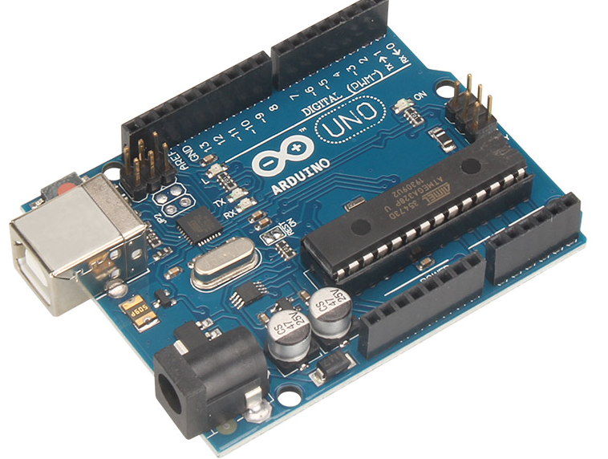
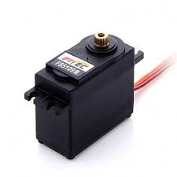
MATERIELS
Contreplaqué
Carte Arduino Uno
Servo moteur SM-S4315R

Slide 11
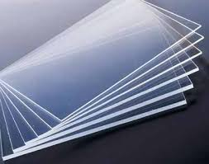
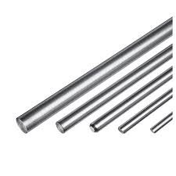
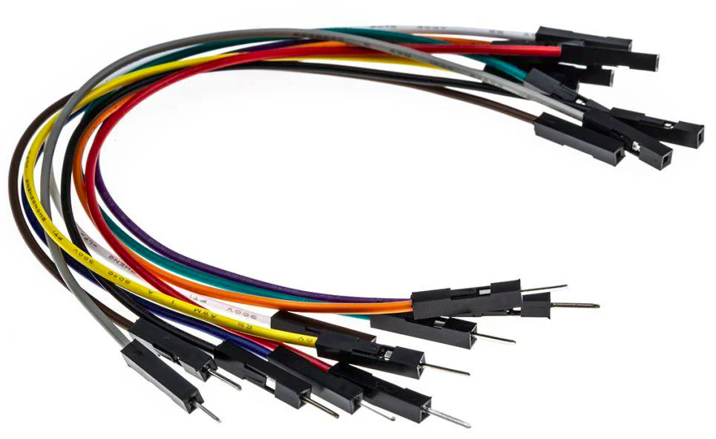
MATERIELS
Plastique industriel PMMA
Tiges en métal
Fils de connexion

Slide 12
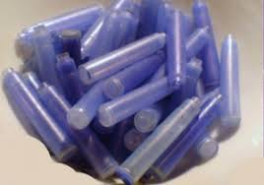
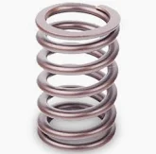
MATERIELS
Cartouche d’encre vide
Ressort

Slide 13


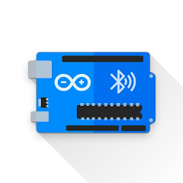

LOGICIELS
Inkscape
Arduino
Arduino Bluetooth Controller
Boxes.py

Slide 14
04
Scénario d’utilisation

Slide 15
Utilisations
Connection à la carte
Mode automatique
Mode manuel

Slide 16

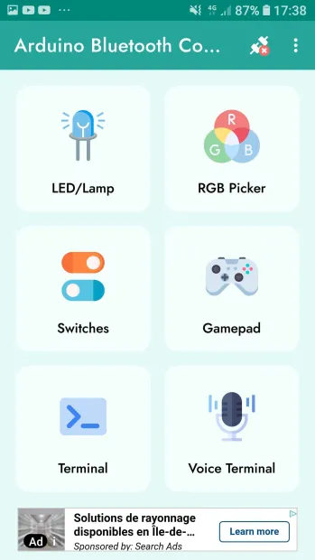
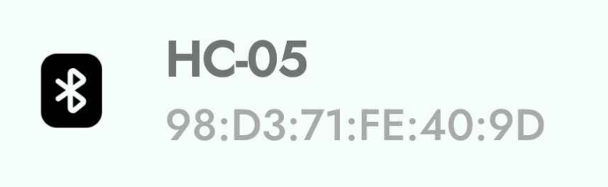
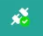
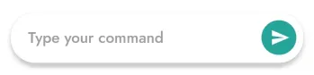
Connection à la carte
Connection Bluetooth : Arduino bluetooth contrôleur
Envoyer une
Commande :

Slide 17
Mode automatique
Commande `a`
Grâce à un capteur lumineux,
le store se ferme automatiquement quand la luminosité est trop haute

Slide 18
Mode manuel
Commande `mu`
Commande `md`
Pour “manual up”,
permet de faire monter le store
Pour “manual down” Permet de faire descendre le store

Slide 19
BILAN
05
Nous avons atteint nos objectifs en concevant un store automatique fonctionnant grâce à un capteur de lumière et contrôlable manuellement via Bluetooth. Néanmoins, il pourrait être intéressant d'y ajouter les points suivants :
La stabilité du mécanisme.
L'intégration d'une alimentation sur secteur.
La création d'une application mobile.

Slide 20
MERCI DE VOTRE ATTENTION !

Slide 21
SOURCES
https://inkscape.fr/
https://festi.info/boxes.py
https://play.google.com/store/apps/details?id=com.giristudio.hc05.bluetooth.arduino.control&pli=1
https://www.arduino.cc/en/software

